Slide 1
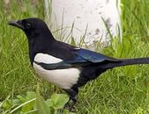
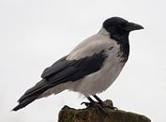
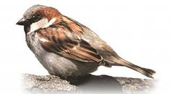
ЗВУК - О
и буква - О

Slide 2
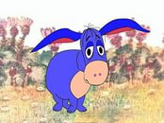
Кого вы видите на картинке?
НАЗОВИТЕ первый звук.
Дайте ему характеристику..
Почему он гласный ?

Slide 3
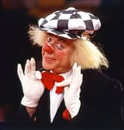
Звук – О обозначают буквой - О
ПОЧЕМУ БУКВ ДВЕ?

Slide 4
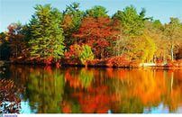
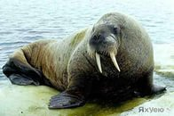
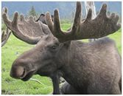
Где в слове слышится звук – О ?
СОСТАВЬ СХЕМЫ ЭТИХ СЛОВ.
Обозначь букву о

Slide 5
ПРОВЕРЬ СЕБЯ!
О
О
О
ПОДУМАЙ !!!!

Slide 6
КОНТРОЛЬНЫЕ ВОПРОСЫ:
1.Какой новый звук узнали на уроке? Дай ему характеристику.
2. Какими буквами он обозначается?
3. Почему таких букв две?
4.Где пишется большая заглавная буква?
5.Где употребляются печатные буквы?
6. Придумай слова с гласным звуком О.
7. Где он слышится в слове?

Slide 7
ЗАГАДКИ:
Круглой формы голова, Той же формы буква ...
Овечка, бледная овечка, У неё болит сердечко. Тихо стонет: "О-о-о!" Ей знакома буква ...
В этой букве нет углов И она бы укатилась, Если масса разных слов Без нее бы обходилась!

Slide 8
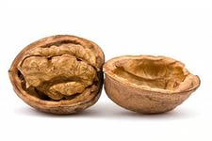
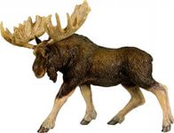
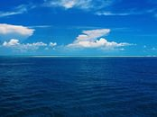
Белая вата
Поплыла куда-то.
Горшочек маленький,
Кашка сладенькая
Горшочек не разбить –
И кашку не добыть.
Кто на своей голове лес носит?
•Кругом вода, а с питьем беда.
. На дне, где тихо и темно Лежит усатое бревно.

